Slide 1
ペルソナ設定

Slide 2
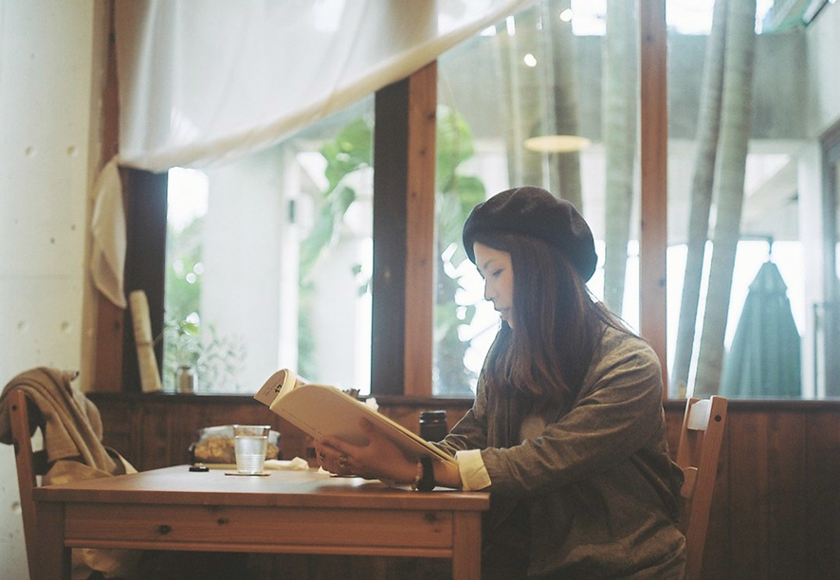
A2
田舎だったので、幼いころから小説やテレビを娯楽として育った。様々なコンテンツに関心があり、小説、漫画、映画、ドラマ、アニメなど何でも雑多に見る。こだわりが強く、人気のあるものから結構ニッチな作品まで好きだが、話が合う人がなかなか見つからない。昔から文章を書くのが好きで、自分が感じたことを言語化するのが好き。手書きで日記をつけていたこともある。勉強はこつこつ頑張るタイプ。高校は県で2番目の進学校に行き、地元の国公立大学の文学部に進学。高校時代は文芸部に入ったが、大学は何も入らなかった。大学の図書館が好きで、よく入り浸っていた。文章にかかわる仕事がしたかったが、就活が上手くいかず、現在は中小企業の事務の仕事をしている。コロナ禍の後リモートワークが多くなり、人と話す機会が減った。本当は出版社の編集の仕事をしたかったため、レビューを書くことに関心がある。休日は、ネトフリで映画かドラマ、小説を読む。インドア派。会社の人から「休日何してるの？」と聞かれて、「映画とかアニメとか読書とか色々」と答え、「何見てるの？」と聞かれたとき、たくさん見ているはずなのにすぐに出てこない。映画や漫画の見る媒体やツールがばらばらだから、それを1つにまとめられたら便利だと思っている。地元から出てきたので友人がおらず、職場に趣味が合う人もあまりいない。SNSで人に絡みにいくことも苦手だが、共通の趣味をもつ人と話したい気持ちがある。大勢でわいわい話すのは苦手だが、一対一でじっくり趣味について話すのが好き。私服はシンプルだが、小物（ブックカバーやペン）にこだわっている。はやりに流されず、自分の気に入った小物にこだわりをもっている。
氏名：
年齢：27歳（社会人5年目）
職業：中小企業の事務
収入：330万円
学歴：大学卒(地方国公立文学部)
出生：岐阜県
家族：両親がいる。一人っ子。一人暮らし
特徴：本来は話すのは苦手ではない。しかし趣味の合う人と話すのが好き。地方から東京に出てきたため、身近に友人がいない。リモートワークが増えて、他人と話す機会が少なくなっている。
不満：最低限の給料はもらえているが、もう少し給料が上がってもいいのではないかと思っている。世の中の意見と自分の意見が合わないときがよくある。言葉にはしないが心の中で思っている。
満足：仕事面での人間関係は良好。リモートワークだから通勤の時間を趣味の時間に変えることが出来て嬉しい。自分と同じ感想を持った人がいたら嬉しい。
欲求：上司と話すとものすごく緊張してしまう。上司から趣味とか聞いてもらえたら答えるのになかなか聞いてもらえない。現在の職場の立ち位置でこのまま仕事を続けたい。出世したいという向上心はない。自分と同じ趣味を持った後輩が入社してくれないかなと少しだけ願っている。
趣味が合う人と話したいと思っているが、なかなか見つからない。
好きなデザイン：シンプル、見やすさ、文字はカタカナ、都会的なイメージではない。親しみやすいデザイン。色は、原色ではない、パステルカラー。派手さ、クールさ、かわいさよりナチュラルさ。
LINE：やってるけど、家族だけ。返信遅い。友達1人2人とたまに会話するくらい。
X(旧Twitter)：苦手。
Instagram：見る専。情報収集のみ。
Facebook：登録したが、投稿はしていない。学生時代の友人の投稿をたまに見る。
YouTube：よく見る。
TikTok：何やってるか分からない。ネタバレが多いので嫌煙。

Slide 4

ペルソナ（サンプル）
インテリアが好きで、デザイナーになりたいと思い学生時代から雑貨屋でアルバイトをする。22歳で大学卒業と共に大手家具・インテリアメーカーに入社。曲線の無いシャープなデザインが好き。入社後、現場を知ることが大切だと言われショップに勤務。ショップは先輩社員１名（店長）と後輩社員１名、アルバイトが約２０名。入社から３年で副店長になる。現在７年目だが、いまだにショップ勤務（３店め）であることに不満がある。
生活：通勤は電車20分込みで片道35分。シフト制で10:00～19:00または12:00～21:00。実際には10:00～21:00になることも多い。休みは不定休。自炊は好きだが、ずぼらな部分があり、食材が無駄になることがあるためあまりやらないようにしている。休みの日は疲労回復のため、マッサージに行く以外は家でのんびりしていることが多い。飲酒もしないため、仕事の日もスーパーで弁当を買ってそのまま帰ることがほとんど。
氏名：山田夕貴 やまだゆうき
年齢：29歳
職業：インテリア雑貨販売（副店長）
収入：４６０万円
学歴：大学卒
出生：宮城県
家族：両親と弟。一人暮らし
特徴：本来は人付き合いが好き。近年は仕事で人と話すことに疲れてきている。学生時代の友人とは疎遠になっている。会社の同期５人は仲がいいものの、勤務地が違うためたまに会う程度。
不満：仕事が「思っていたものと違う」。日々、接客をすることに疲れを感じている。浅いコミュニケーションが多いため、会話はする割に人と繋がっていないようなもやもやがある。仕事が忙しく、何か新しいことを始める気にはなれない。最近は同期グループのLINEに反応するのも面倒になってきた。
満足：動画を見た後、コメント欄を読んで同じ感想を持った人がいるとちょっと嬉しくなる。家でゴミ箱に向かってティッシュを投げた時、フチに当たらずにスパっと入ったときは一人でガッツポーズしている。
欲求：仕事では、今更デザインに回してもらえるとは思えず、違う業界に転職するか、いっそ店長としてバリバリ働きたい。会社で人間関係を構築していきたいとも思わないが、やはり人と繋がりたい。でも深くつながるのは面倒でもある。SNSで繋がるのは性に合わなかった。
LINE：毎日。タイムラインは見ない。
X(旧Twitter)：利用していない。
Instagram：毎日。たまにカフェに行った時に食事のみ投稿。
Facebook：登録したが、投稿はしていない。学生時代の友人の投稿をたまに見る。
YouTube：家に帰ってからはよく見ている。趣味のネイルに関する動画を見ながら食事をすることが多い。
TikTok：ちょっと冷めた目で見ているが、羨ましさも感じる。

